Slide 1
Литературная викторина
По сказкам « Аленький цветочек», «Серебряное копытце», « Жаба и роза»
Подготовила педагог-библиотекарь Якубович Г.Г

Slide 2
С.Т.Аксакова «Аленький цветочек»

Slide 3
Сколько дочерей было у купца?
1

Slide 4
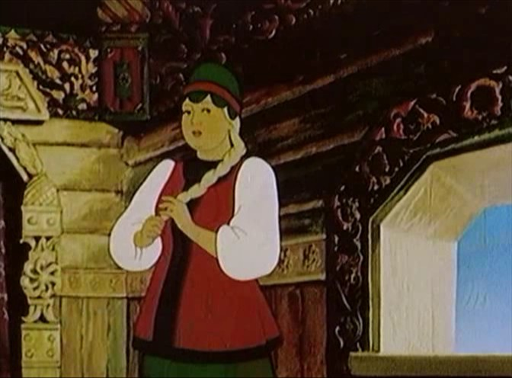
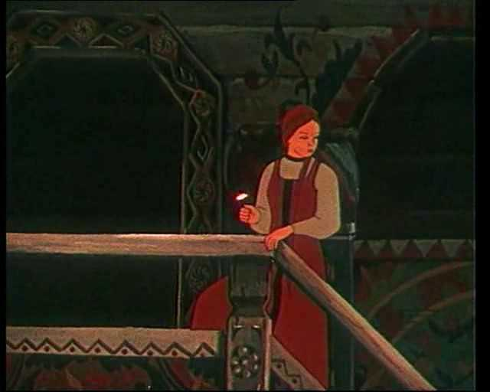
Три
Старшая
Средняя
Младшая

Slide 5
Какую дочь больше всех любил купец ?
2

Slide 6
Младшую

Slide 7
Куда ездил купец по делам?
3

Slide 8
В страны заморские, королевства невиданные

Slide 9
Что заказала купцу старшая дочь?
4

Slide 10
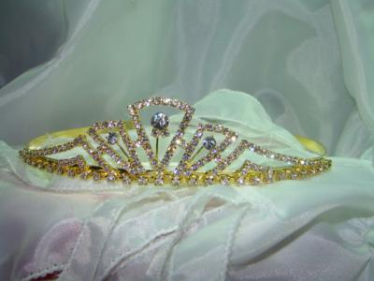
Золотой венок из камней самоцветных

Slide 11
Что заказала средняя дочь?
5

Slide 12
Зеркало из хрусталя восточного

Slide 13
Что заказала младшая дочь?
6

Slide 14
Цветочек аленький

Slide 15
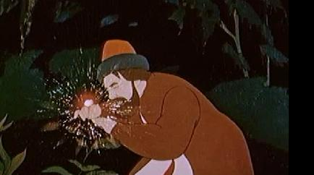
Что случилось после того, как купец сорвал цветочек аленький?
7

Slide 16
Появилось чудище лесное

Slide 17
Что потребовал от Купца чудище лесное?
8

Slide 18
Прислать вместо себя одну из дочерей своих.

Slide 19
Кто из трех дочерей отправился к чудище лесному?
9

Slide 20
Младшая дочь Настенька

Slide 21
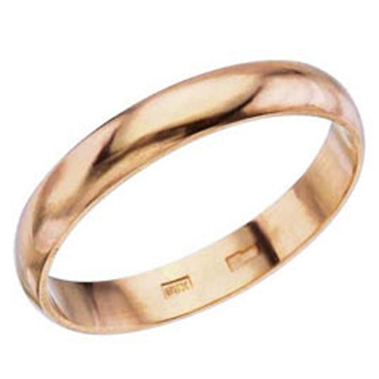
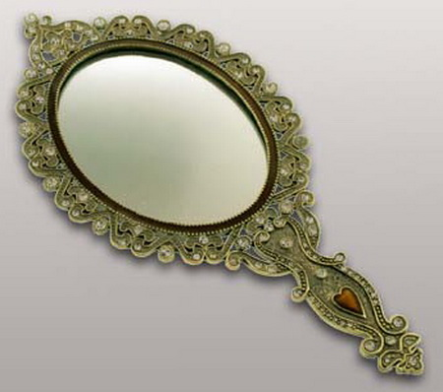
Какой предмет помогал быстро попасть во владения зверя лесного?
10

Slide 22
Кольцо

Slide 23
Как расколдовала Настенька Чудо лесное?
11

Slide 24
Сказала что любит его как жениха

Slide 25
Кто заколдовал принца?
12

Slide 26
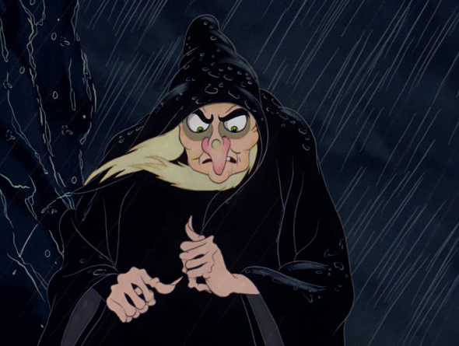
Злая волшебница

Slide 27
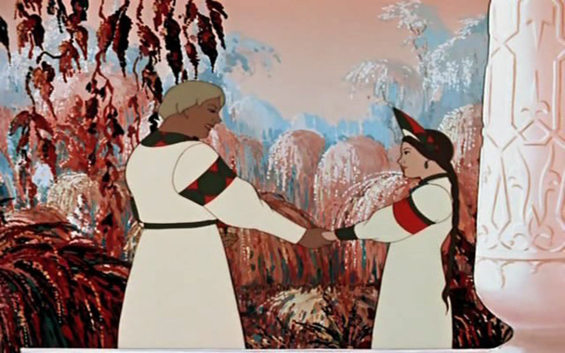
Чем закончилась сказка?
13

Slide 28
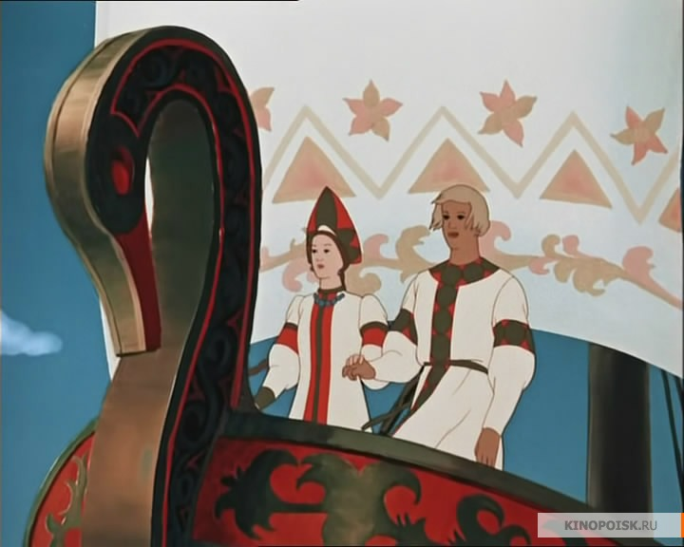
Свадьбой

Slide 30
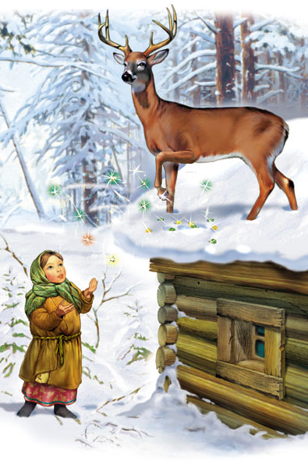
Почему писатель назвал своё произведение «Серебряное копытце»?
А) Эта сказка о козле с серебряным копытцем
Б) Дедушка ковал серебряное копытце
В) Дарёнка нашла серебряное копытце
Г) Эта сказка о коне с серебряным копытцем

Slide 31
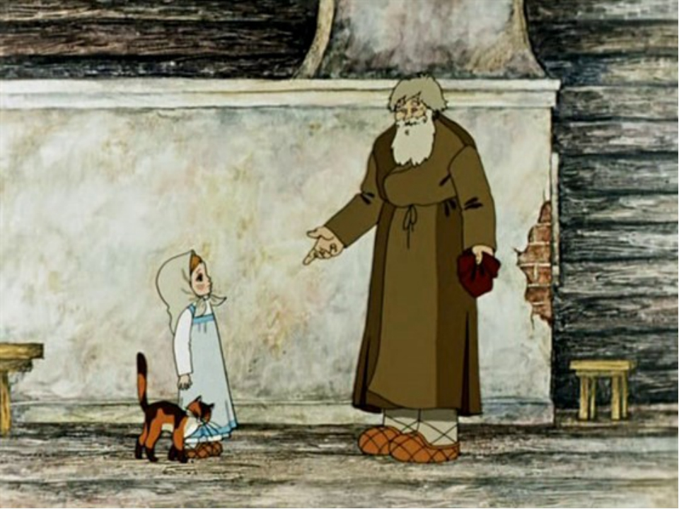
Как звали главного героя?
А) Ваня
Б) Дмитрий
В) Кокованя
Г) Семён

Slide 32
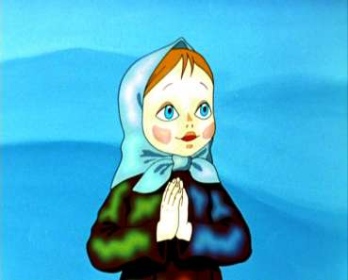
Как звали сиротку?
А) Катерина
Б) Дарёнка
В) Любаша
Г) Дуняша

Slide 33
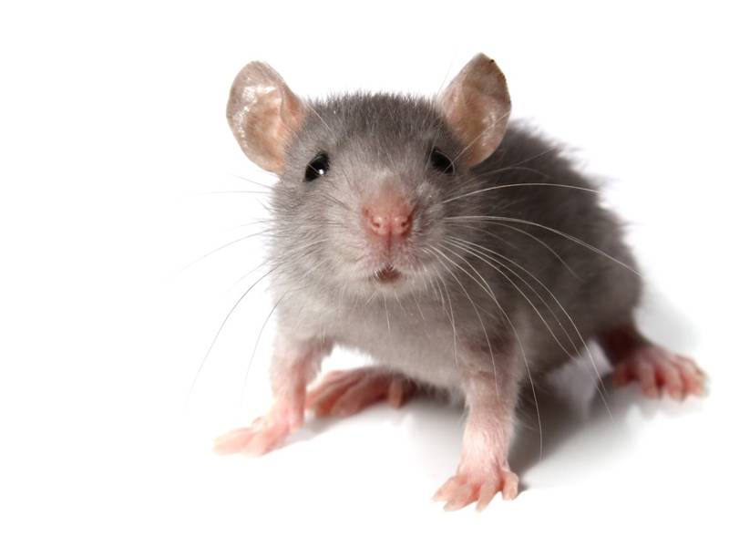
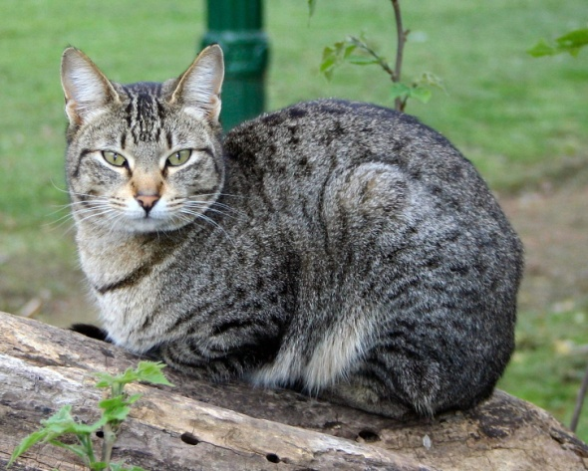
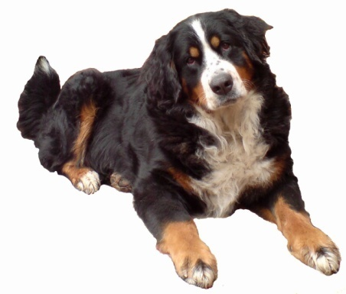
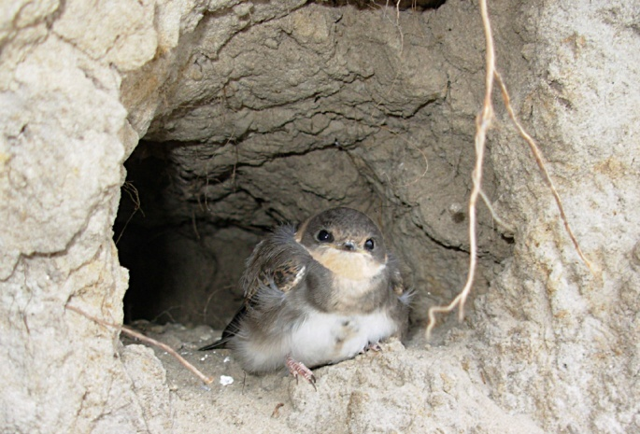
Кто с Дарёнкой пришёл жить к Коковане?
А) Мышка Норушка
Б) Собачка Шарик
В) Кошка Мурёнка
Г) Стрижонок Скрип

Slide 34
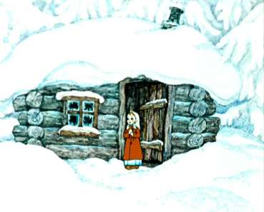
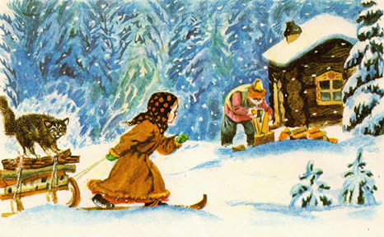
Как называется лесное жильё?
А) Избушка
Б) Балаган
В) Хатка
Г) Крепость

Slide 35
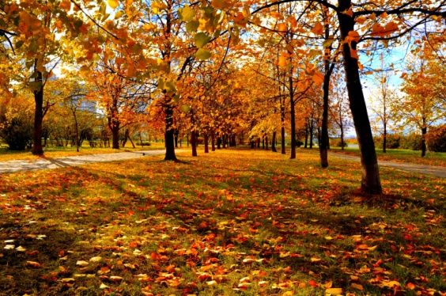
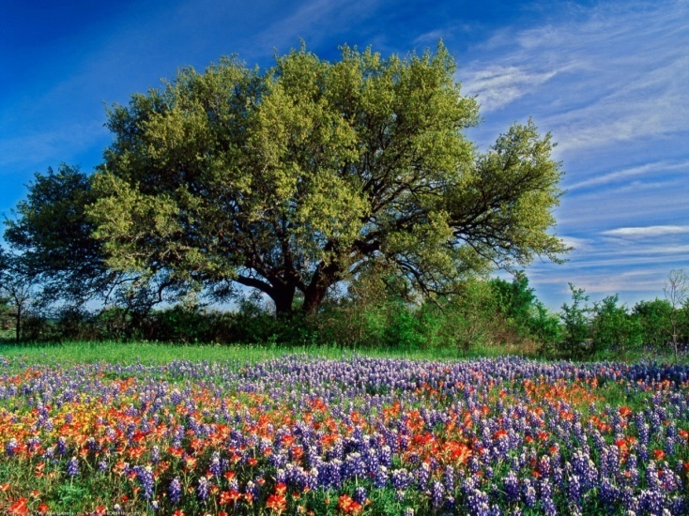
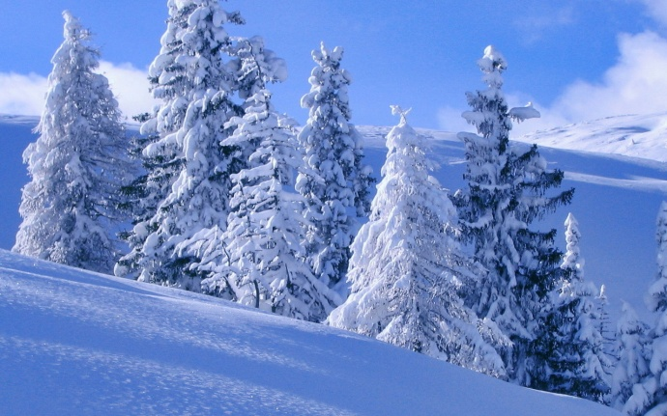
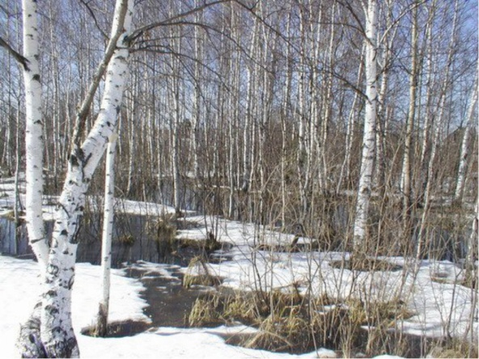
В какое время года происходят события?
А) Зима
Б) Лето
В) Весна
Г) Осень

Slide 36
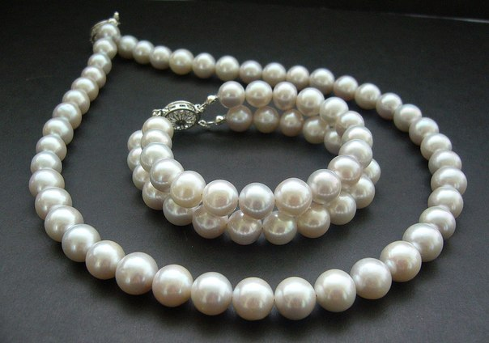
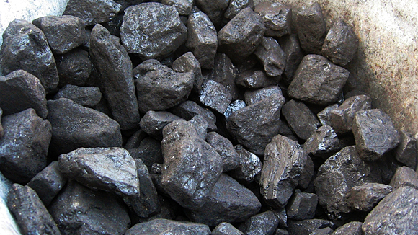
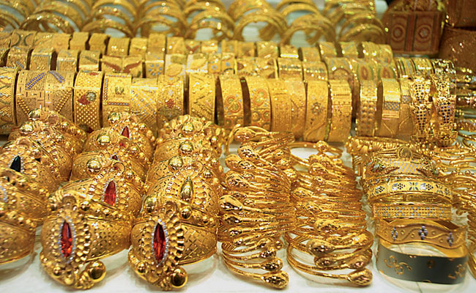
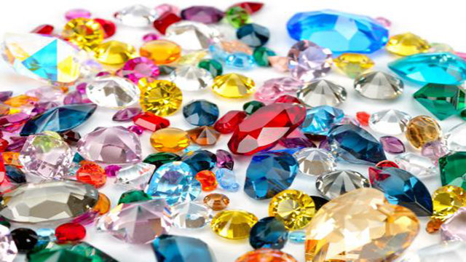
Что выбивал козлик серебряным копытцем?
А) Жемчуг
Б) Дорогие камни
В) Золото
Г ) Угли

Slide 37
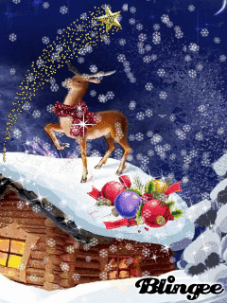
Куда вспрыгнул козёл?
А) На дерево
Б) На крышу
В) На горку
Г) На спину

Slide 38
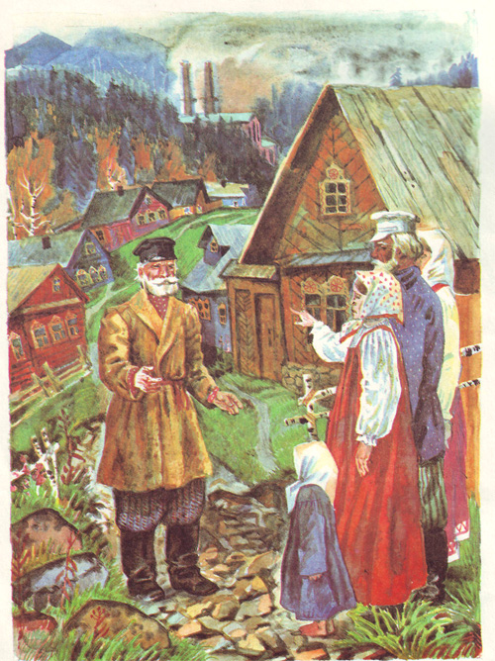
Как относится автор к главным героям?
А) С горечью
Б) С любовью
В) Ненавидит
Г) Жалеет

Slide 40
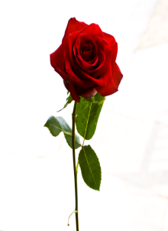
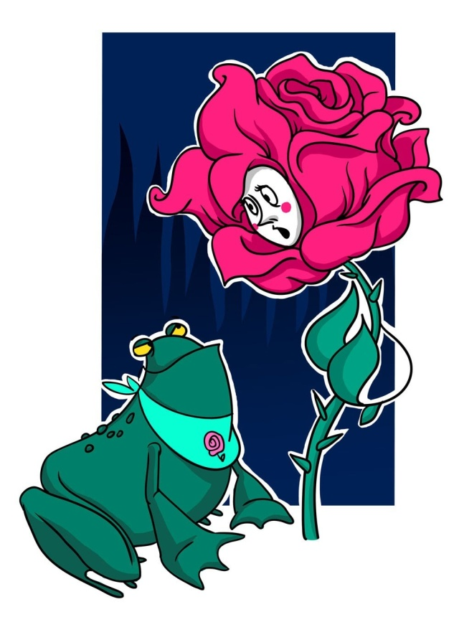
Розовый куст, на котором расцвела роза, где рос?
1) В саду
2) На лугу
3) В небольшом полукруглом цветнике

Slide 41
В каком состоянии был цветник перед деревенским домом?
1) Запущен
2) В хорошем
3) В отличном

Slide 42
Какая была жаба?
1) Жирная, старая
2)Красивая 3) Уродливая

Slide 43
На кого охотилась жаба?
1) На бабочек
2) На жуков 3)На червей и мошек

Slide 44
В какое время суток распустилась роза?
Вечером
В обед
Утром

Slide 45
Сколько лет было мальчику?
1) 4 года
2) 5 лет 3) 7 лет

Slide 46
Как звали девочку?
1) Валя
2) Надя
3) Маша

Slide 47
Любил ли мальчик читать?
1) Нет
2) Да
3) Когда просили

Slide 48
Какой был любимый уголок у мальчика?
1) Сад 2) Беседка 3) Цветник

Slide 49
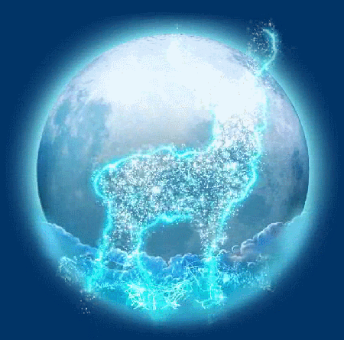
А) Эта сказка о козле с серебряным копытцем

Slide 50
В) Кокованя

Slide 51
Б) Дарёнка

Slide 52
В) Кошка Мурёнка

Slide 53
Б) Балаган

Slide 54
А) Зима

Slide 55
Б) Дорогие камни

Slide 56
Б) На крышу

Slide 57
Б) С любовью

Slide 58
3) В небольшом полукруглом цветнике

Slide 59
1) Запущен

Slide 60
1) Жирная, старая

Slide 61
3) На червей и мошек

Slide 62
3) Утром

Slide 63
3) 7 лет

Slide 64
3) Маша

Slide 65
2) Да

Slide 66
3) Цветник

